Slide 1
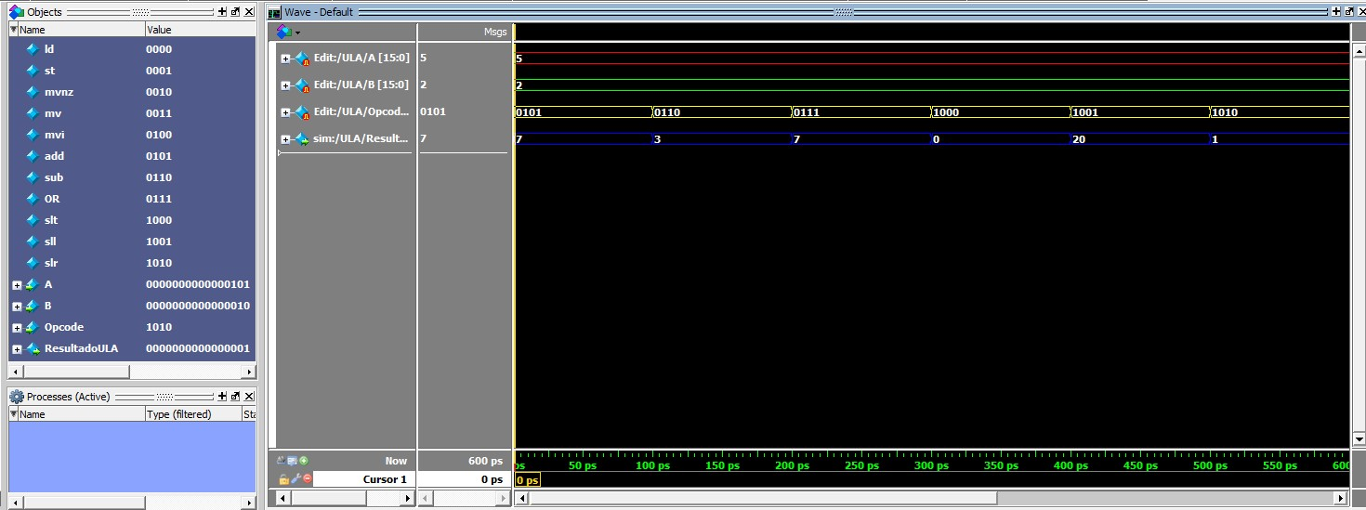
add
sub
OR
slt
sll
slr

Slide 2
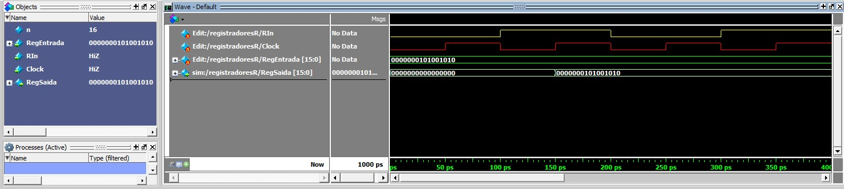

Slide 3
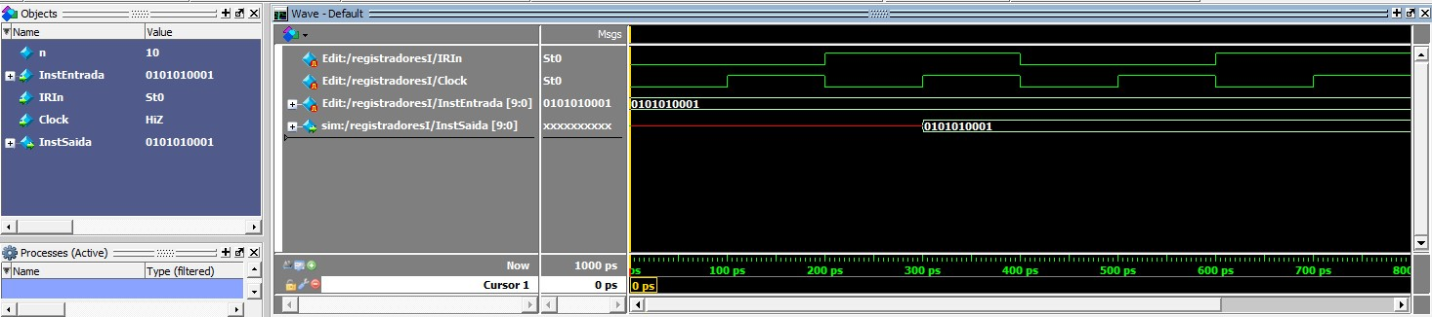

Slide 4
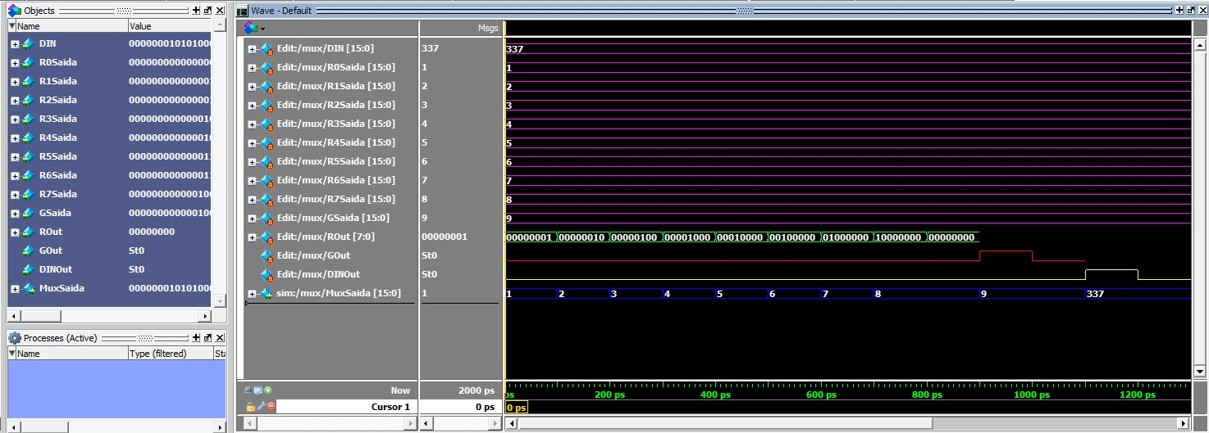
DINOut = 1 (ativado)
MuXSaida = 337 (Valor de DIN)
R0out[0] = 1 (ativado)
MuXSaida = 1 (Valor de R0Saida)
R0out[4] = 1 (ativado)
MuXSaida = 5 (Valor de R4Saida)
GOut = 1 (ativado)
MuXSaida = 9 (Valor de Gsaida)

Slide 5
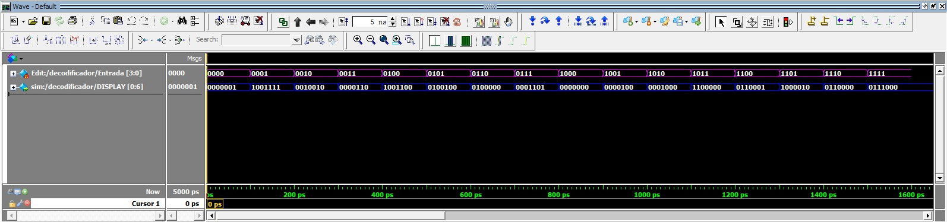


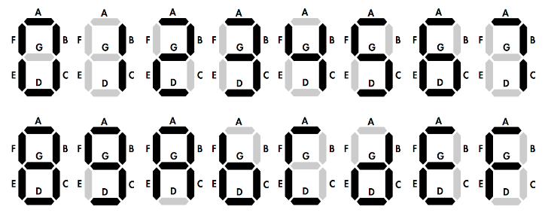
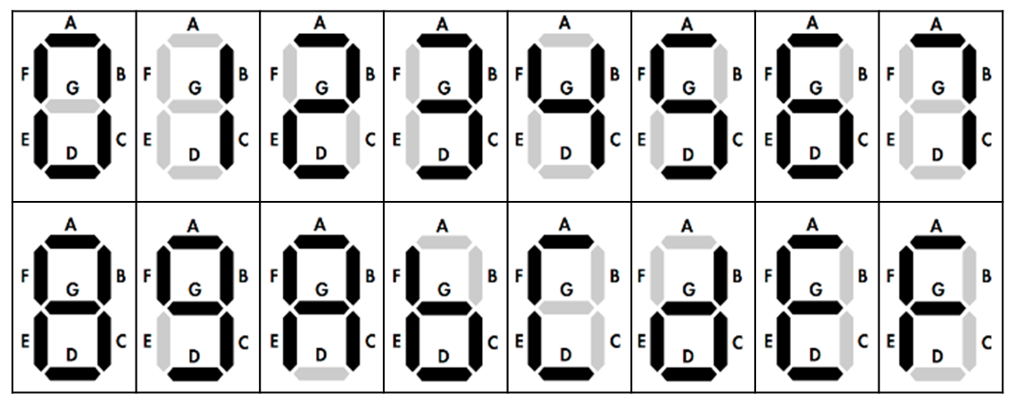
0000001 | 1001111 | 0010010 | 0000110 | 1001100 | 0100100 | 0100000 | 0001101
0000000 | 0000100 | 0001000 | 1100000 | 0110001 | 1000010 | 0110000 | 0111000

Slide 6
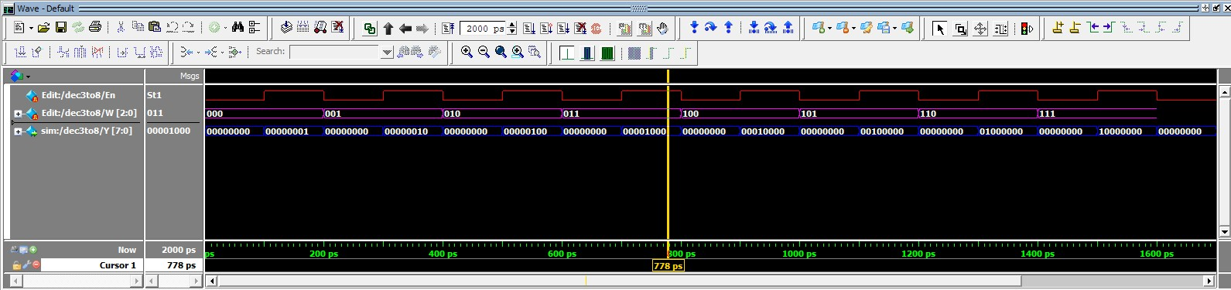
En = 1 (ativado)
W = 000
Y = 0000001 (ativou registrador 0)
En = 1 (ativado)
W = 010
Y = 0000100 (ativou registrador 2)
En = 0 (desativado)
W = 101
Y = 0000000 (nenhum registrador ativado)

Slide 7
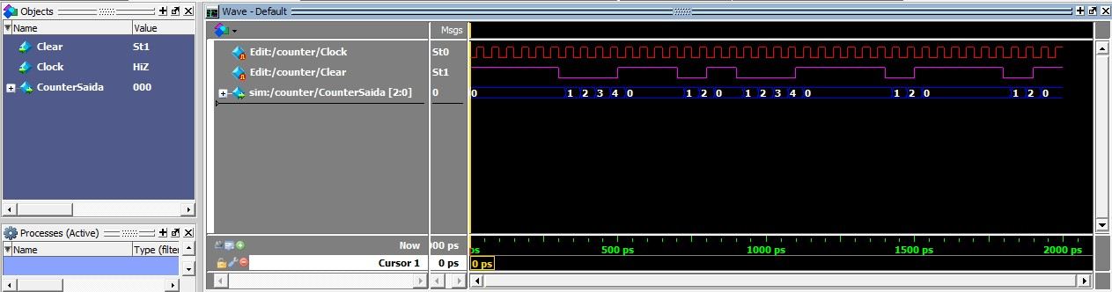
Clear = 1 (ativado)
CounterSaida= 0
Clear = 0 (desativado)
CounterSaida= 1 -> 2 -> 3 -> 4

Slide 8
